Slide 1










Πακέτο Εργασίας 4 | Εκπαιδευτικό σεμινάριο για Συντονιστές Καθοδήγησης
Ενότητα 2: Δεξιότητες επικοινωνίας
Σύγχρονη συνεδρία

Slide 2


Περιεχόμενα
Εισαγωγή
Παρουσίαση βασικών εννοιών
Δραστηριότητα: εμπόδια στην αποτελεσματική επικοινωνία
Εργασία σε ζεύγη: ανοιχτές έναντι κλειστών ερωτήσεων
Δραστηριότητα ενεργητικής ακρόασης
Μελέτη περίπτωσης
Συμπεράσματα- Ανακεφαλαίωση της συνεδρίας
INSERT IMAGE HERE

Slide 3

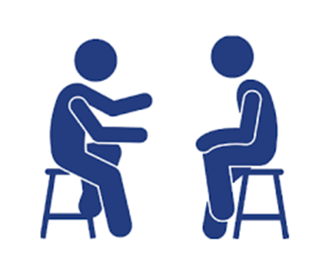
Εισαγωγή
Ας ξεκινήσουμε συνδέοντας αυτή την Ενότητα με την προηγούμενη:
Ενότητα 1. Βασικές αρχές της καθοδήγησης
Τι θυμάστε περισσότερο από το περιεχόμενο της ενότητας;
Κάποιες απαραίτητες διευκρινίσεις πριν ξεκινήσουμε την Ενότητα 2; Υπάρχουν τυχόν απορίες;

Slide 4
Εισαγωγή
Εντάξει!
Ας συνεχίσουμε με την Ενότητα 2: Δεξιότητες επικοινωνίας
Έχετε όλοι παρακολουθήσει το ασύγχρονο διαδικτυακό μέρος.
Έχετε αμφιβολίες σχετικά με το περιεχόμενο; Κάτι που χρήζει περαιτέρω διευκρινίσεων και επεξηγήσεων; .

Slide 5
Βασικές έννοιες
1
2
3
Ενεργητική ακρόαση
OARS
(Ανοιχτές ερωτήσεις, Επιβεβαιώσεις, Αναστοχαστική ακρόαση, Σύνοψη)
Συγκρούσεις και επίλυση συγκρούσεων

Slide 6
Φάσεις
Ας ρίξουμε μια γρήγορη ματιά στην αποτελεσματική επικοινωνία
Αποτελεσματική επικοινωνία σημαίνει ότι οι ιδέες και οι έννοιες ακούγονται με επιτυχία και ότι οι άνθρωποι ενεργούν βάσει αυτών. Σημαίνει επίσης ότι οι άνθρωποι είναι σε θέση να ακούν, να κατανοούν και να αναλαμβάνουν δράση για όσα λένε οι άλλοι άνθρωποι.
Αποτελεσματική επικοινωνία είναι η ικανότητα να συνομιλείτε με ένα άλλο άτομο με έναν ελκυστικό τρόπο που είναι στοχευμένος, συνεπής και προσφέρει ποιότητα. Η αποτελεσματική επικοινωνία περιλαμβάνει δύο ή περισσότερα άτομα που μπορούν να εκφράσουν με σαφήνεια την πρόθεσή τους και να κατανοήσουν την εστίαση ή τον σκοπό της συζήτησης
Αυτοί οι ορισμοί συνεπάγονται την ύπαρξη ορισμένων εμποδίων στην επικοινωνία, τα οποία πρέπει να ξεπεράσουμε για να είναι αποτελεσματική.

Slide 7
Δραστηριότητα σχετικά με τα εμπόδια
Ας κάνουμε έναν καταιγισμό ιδεών για τα πιθανά εμπόδια στην αποτελεσματική επικοινωνία μεταξύ των ακόλουθων ζευγαριών:
Μέντορας- καθοδηγούμενος
Μέντορας- συντονιστής
Καθοδηγούμενος- συντονιστής.

Slide 8
Πιθανά εμπόδια:
Φυσικά εμπόδια στην επικοινωνία, όπως η κοινωνική απομάκρυνση, η εργασία εξ αποστάσεως, οι κλειστές πόρτες των γραφείων κ.λπ.
Συναισθηματικά εμπόδια επικοινωνίας που προκύπτουν από συναισθήματα όπως η δυσπιστία και ο φόβος.
Γλωσσικά εμπόδια επικοινωνίας που αναφέρονται στον τρόπο με τον οποίο ένα άτομο μιλάει τόσο λεκτικά όσο και μη λεκτικά.

Slide 9
Αντιμετώπιση των εμποδίων με το :
να ελέγχετε αν είναι κατάλληλος ο χρόνος και ο τόπος για να επικοινωνήσετε με το άτομο
να είστε σαφείς και να χρησιμοποιείτε γλώσσα που το άτομο καταλαβαίνει
να επικοινωνείτε ένα πράγμα κάθε φορά
να σέβεστε την επιθυμία του ατόμου να μην θέλει να επικοινωνήσει
να ελέγχετε ότι το άτομο σας έχει καταλάβει σωστά
να επικοινωνείτε σε έναν χώρο χωρίς περισπασμούς
να αναγνωρίζετε τυχόν συναισθηματικές αντιδράσεις του ατόμου

Slide 10
Αντιμετώπιση των εμποδίων με :
την ενεργητική ακρόαση

Slide 11
Ενεργητική ακρόαση
Ενεργητική ακρόαση είναι όταν όχι μόνο ακούτε τι λέει κάποιος, αλλά και εναρμονίζεστε με τις σκέψεις και τα συναισθήματά του. Μετατρέπει μια συζήτηση σε μια ενεργή, μη ανταγωνιστική, αμφίδρομη αλληλεπίδραση.
Πτυχές της ενεργητικής ακρόασης :
Γνωσιακή: Να δίνετε προσοχή σε όλες τις πληροφορίες, τόσο τις ρητές όσο και τις σιωπηρές, που λαμβάνετε από το άλλο άτομο, να τις κατανοείτε και να τις ενσωματώνετε.
Συναισθηματική: Διατήρηση της ψυχραιμίας και της συμπόνιας κατά τη διάρκεια της συζήτησης, συμπεριλαμβανομένης της διαχείρισης τυχόν συναισθηματικών αντιδράσεων (ενόχληση, πλήξη) που μπορεί να βιώσετε.
Συμπεριφοράς: Μεταφορά ενδιαφέροντος και κατανόησης με λεκτικό και μη λεκτικό τρόπο

Slide 12
Ενεργητική ακρόαση
Η ενεργητική ακρόαση μπορεί να γίνει ένα ανεκτίμητο εργαλείο για τη δημιουργία ουσιαστικών συνομιλιών και σχέσεων, στενά συνδεδεμένο με την ενσυναίσθηση.
Με το να γινόμαστε καλύτεροι ακροατές, μπορούμε να βελτιώσουμε την παραγωγικότητά μας και την ικανότητά μας να επηρεάζουμε, να πείθουμε και να διαπραγματευόμαστε. Επιπλέον, μπορούμε να αποφύγουμε τις συγκρούσεις και τις παρεξηγήσεις.
Είναι η ενεργητική ακρόαση έμφυτη ή είναι μια δεξιότητα που μπορείτε να μάθετε;

Slide 13
Ενεργητική ακρόαση
Ναι, μπορείτε να το μάθετε!
Βασικές τεχνικές ενεργητικής ακρόασης:
1. Δώστε προσοχή:
Κοιτάξτε απευθείας τον ομιλητή.
Αφήστε στην άκρη τις σκέψεις που αποσπούν την προσοχή.
Μην προετοιμάζετε στο μυαλό σας ένα αντεπιχείρημα!
Αποφύγετε να αποσπάται η προσοχή σας από παράγοντες του περιβάλλοντος, όπως παράλληλες συζητήσεις και οθόνες.
«Ακούστε» τη γλώσσα του σώματος του ομιλητή

Slide 14
Ενεργητική ακρόαση
Βασικές τεχνικές ενεργητικής ακρόασης:
2. Δείξτε ότι ακούτε
Κουνήστε το κεφάλι σας πού και πού.
Χαμογελάστε και χρησιμοποιήστε άλλες εκφράσεις του προσώπου σας.
Φροντίστε η στάση του σώματός σας να είναι ανοιχτή και ενδιαφέρουσα.
Ενθαρρύνετε τον ομιλητή να συνεχίσει με μικρά λεκτικά σχόλια, όπως «ναι» και «εεεε».

Slide 15
Ενεργητική ακρόαση
Βασικές τεχνικές ενεργητικής ακρόασης:
3. Παροχή ανατροφοδότησης
Τα προσωπικά μας φίλτρα, οι υποθέσεις, οι κρίσεις και οι πεποιθήσεις μας μπορούν να διαστρεβλώσουν αυτό που ακούμε. Ως ακροατής, ο ρόλος σας είναι να καταλάβετε τι λέγεται. Αυτό μπορεί να απαιτεί από εσάς να προβληματιστείτε σχετικά με αυτά που λέγονται και να κάνετε ερωτήσεις.
Αναστοχαστείτε τα όσα ειπώθηκαν παραφράζοντας. «Αυτό που ακούω είναι... ,» και »Ακούγεται σαν να λέτε... ,» είναι εξαιρετικοί τρόποι για να αναστοχαστείτε.
Κάντε ερωτήσεις για να διευκρινίσετε ορισμένα σημεία. «Τι εννοείτε όταν λέτε ... .» «Αυτό εννοείτε;»
Συνοψίστε τα σχόλια του ομιλητή σε τακτά χρονικά διαστήματα.

Slide 16
Ενεργητική ακρόαση
Βασικές τεχνικές ενεργητικής ακρόασης:
4. Αναβολή της αξιολόγησης: Η διακοπή είναι χάσιμο χρόνου. Απογοητεύει τον ομιλητή και περιορίζει την πλήρη κατανόηση του μηνύματος.
Αφήστε τον ομιλητή να ολοκληρώσει κάθε σημείο πριν κάνετε ερωτήσεις
Μην διακόπτετε με αντεπιχειρήματα.
5. Απαντήστε κατάλληλα
Να είστε ειλικρινείς, ανοιχτοί και έντιμοι στην απάντησή σας.
Υποστηρίξτε τις απόψεις σας με σεβασμό
Αντιμετωπίστε το άλλο άτομο με τον τρόπο που πιστεύετε ότι θα ήθελε να του συμπεριφερθούν.

Slide 17
OARS (Ανοιχτές ερωτήσεις, Επιβεβαιώσεις, Αναστοχαστική ακρόαση, Σύνοψη)
Το O.A.R.S. είναι ένα μοντέλο διαδραστικών τεχνικών βασισμένο σε δεξιότητες, το οποίο χρησιμοποιεί τις αρχές της παρακίνησης μέσω συνέντευξης. Αυτές οι τεχνικές που βασίζονται σε δεξιότητες περιλαμβάνουν λεκτικές και μη λεκτικές απαντήσεις και συμπεριφορές.
Το μοντέλο OARS περιλαμβάνει τέσσερις βασικές δεξιότητες:
O = Ανοιχτές ερωτήσεις
Α = Επιβεβαιώσεις
R = Αναστοχαστική ακρόαση
S = Περίληψη

Slide 18
OARS (Ανοιχτές ερωτήσεις, Επιβεβαιώσεις, Αναστοχαστική ακρόαση, Σύνοψη)
Οι ανοιχτές ερωτήσεις διαδραματίζουν καθοριστικό ρόλο στην καλλιέργεια μιας ατμόσφαιρας σεβασμού, αποδοχής και εμπιστοσύνης. Αυτού του είδους οι ερωτήσεις επιτρέπουν ένα ευρύ φάσμα πιθανών απαντήσεων και χρησιμεύουν ως βάση για την εφαρμογή άλλων τεχνικών.
Οι επιβεβαιώσεις περιλαμβάνουν την αναγνώριση και την κατάλληλη ανάδειξη των δυνάμεων και των προσπαθειών του ατόμου.

Slide 19
OARS (Ανοιχτές ερωτήσεις, Επιβεβαιώσεις, Αναστοχαστική ακρόαση, Σύνοψη)
Η αναστοχαστική ακρόαση περιλαμβάνει την ενεργή ακρόαση των λόγων του άλλου ατόμου, την ερμηνεία του υποβόσκοντος νοήματος και, στη συνέχεια, την έκφραση της κατανόησης μέσω μιας δήλωσης.
Οι περιλήψεις προσφέρουν την ευκαιρία να παρουσιάσετε τις πληροφορίες πίσω στο άλλο άτομο με έναν πιο οργανωμένο τρόπο και να το ενθαρρύνετε να προβληματιστεί σχετικά με τη σημασία τους.

Slide 20
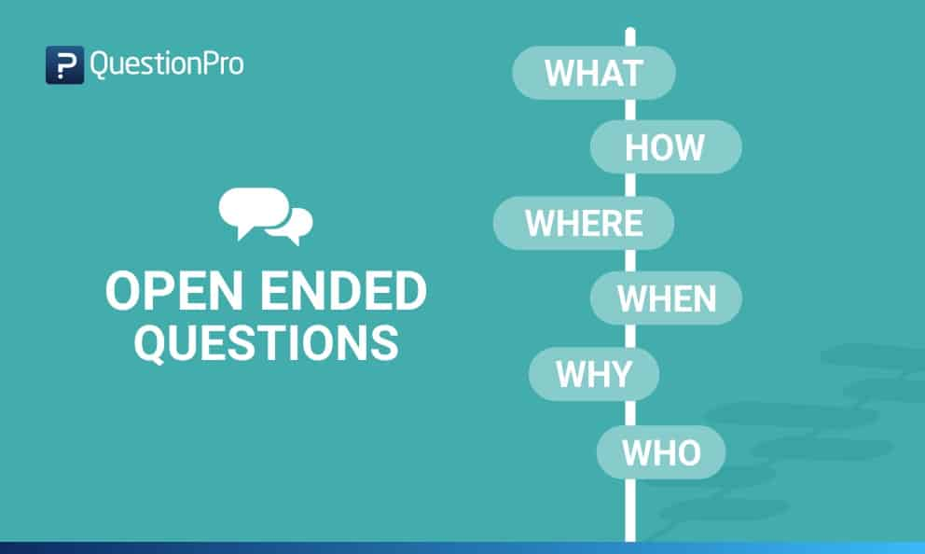
OARS (Ανοιχτές ερωτήσεις, Επιβεβαιώσεις, Αναστοχαστική ακρόαση, Σύνοψη)
Ας επικεντρωθούμε σε ανοιχτές ερωτήσεις
Μερικά παραδείγματα στη διαδικασία καθοδήγησης:
1. Τι έχει συμβεί από την τελευταία μας συζήτηση;
2. Τι σας απασχολεί σήμερα;
3. Πού θα θέλατε να εστιάσουμε τη συζήτησή μας σήμερα;
4. Έχετε αντιμετωπίσει ποτέ στο παρελθόν μια τέτοια κατάσταση; Τι κάνατε;
5. Αν μπορούσατε να αλλάξετε κάτι σε αυτή την κατάσταση, ποιο θα ήταν αυτό;
6. Πώς νομίζετε ότι μπορώ να σας βοηθήσω σε αυτό;

Slide 21

Δραστηριότητα
1.Ζεύγη φορμών
2.Όλα τα ζεύγη εξετάζουν την αναδιατύπωση των παρακάτω κλειστών ερωτήσεων και τις μετατρέπουν σε ανοιχτές:
α)Πρώτη μέρα στη δουλειά: Σας άρεσε η πρώτη σας μέρα;
β)Προσωπικό ύφος: Σας αρέσει να βγαίνετε έξω; Πηγαίνετε στο σπίτι σας μετά τη δουλειά;
α)Μορφή μάθησης: Σας αρέσει η εκπαίδευση;
β)Φόρτος εργασίας: Τα καταφέρνετε όλα;
γ)Προσαρμογή/ενσωμάτωση: Σας συμπεριφέρονται όλοι δίκαια;
δ)Ζωή στο σπίτι: Είναι όλα εντάξει στο σπίτι;
3. Μοιραστείτε τις απαντήσεις σας!
INSERT IMAGE HERE

Slide 22
Να μην ξεχνάμε!
Οι ερωτήσεις ανοικτού τύπου είναι ισχυρά εργαλεία καθοδήγησης, καθώς μπορούν να διεγείρουν τη μάθηση και τον προβληματισμό.
Σε αντίθεση με τις ερωτήσεις κλειστού τύπου που απαιτούν απάντηση με ναι ή όχι, οι ερωτήσεις ανοιχτού τύπου προσκαλούν σε βαθύτερη διερεύνηση, διορατικότητα και ανατροφοδότηση.
INSERT IMAGE HERE

Slide 23

Ένα διάλειμμα;
Ναι παρακαλώ!

Slide 24
Ενεργή Εποικοδομητική Ανταπόκριση
Πριν από την επόμενη δραστηριότητα, ας δούμε μερικές πρόσθετες έννοιες σχετικά με την επικοινωνία:
Είναι μια απλή και κατανοητή τεχνική που μπορεί να βοηθήσει τους ανθρώπους να βελτιώσουν τις στενές τους σχέσεις, επιτρέποντας (για παράδειγμα) στους μέντορες να ανταποκρίνονται πιο ενεργά και εποικοδομητικά, παρατηρώντας και αντανακλώντας όταν τα πράγματα πάνε καλά για τους καθοδηγούμενους τους.
Η Ενεργός Εποικοδομητική Ανταπόκριση ξεκινά με την Ενεργή Ακρόαση!

Slide 25
Δραστηριότητα
Ο εκπαιδευτής ξεκινά μια ιστορία με μια εναρκτήρια ατάκα.
Κάθε μέλος της ομάδας συνεχίζει προσθέτοντας μια πρόταση. Η ιστορία κινείται γρήγορα από το ένα μέλος στο άλλο.
Ο τελευταίος συμμετέχων αφηγείται ολόκληρη την ιστορία.
Ανατροφοδότηση από τη δραστηριότητα.
Παραδείγματα εναρκτήριων ατάκες:
- «Σήμερα το πρωί, ο καθοδηγούμενος φαινόταν πολύ αναστατωμένος και ανήσυχος»
- «Ο συντονιστής καθοδήγησης κάλεσε τον μέντορα στο γραφείο του για να συζητήσουν περισσότερα γι' αυτό»
INSERT IMAGE HERE

Slide 26
ξανά:
Η ενεργητική ακρόαση είναι το κλειδί

Slide 27

Δραστηριότητα
Εισαγωγή της Δραστηριότητας για την επίλυση συγκρούσεων
Στα προγράμματα καθοδήγησης μπορεί να προκύψουν συγκρούσεις που απαιτούν επίλυση προβλημάτων . Οι συγκρούσεις είναι ένα φυσικό αποτέλεσμα του να βάζεις διαφορετικούς ανθρώπους μαζί και να τους ζητάς να εργαστούν ως συνεργάτες ή στην περίπτωση της καθοδήγησης, ως μέντορες- καθοδηγούμενοι.
Βήματα για την επίλυση συγκρούσεων
Βήμα 1: Προσδιορίστε την πηγή της σύγκρουσης.
Βήμα 2: Κοιτάξτε πέρα από το περιστατικό.
Βήμα 3: Ζητήστε λύσεις.
Βήμα 4: Προσδιορίστε λύσεις που μπορούν να υποστηρίξουν και οι δύο διαφωνούντες.
Βήμα 5: Συμφωνία.
INSERT IMAGE HERE

Slide 28
Δραστηριότητα: Μελέτη Περίπτωσης
3 ομάδες
1 μελέτη περίπτωσης
Συζήτηση για 10 λεπτά
INSERT IMAGE HERE

Slide 29
Δραστηριότητα: Μελέτη Περίπτωσης
Η υπόθεση:
"Είστε συντονιστής ενός προγράμματος καθοδήγησης, για την υποστήριξη του νεοπροσληφθέντος προσωπικού των σωφρονιστικών καταστημάτων. Όλα τα ζευγάρια καθοδήγησης έχουν ήδη πραγματοποιήσει τρεις συναντήσεις και όλοι φαίνονται πολύ ευχαριστημένοι.
Κάποια στιγμή, λαμβάνετε ένα μήνυμα από έναν μέντορα και ένα άλλο μήνυμα από τον καθοδηγούμενό του ότι πρέπει να σας μιλήσουν για μια διαφωνία και μια σύγκρουση μεταξύ τους. Και οι δύο ζητούν ένα ραντεβού μαζί σας για να συζητήσουν το θέμα, χωρίς να παρέχουν περισσότερες πληροφορίες σχετικά με αυτό.
Πώς προχωράτε; Πώς προετοιμάζεστε για τις συναντήσεις; Τι σκοπεύετε να πείτε στον καθένα κατά τη διάρκεια της συνάντησης; Ποια θα είναι τα βασικά πράγματα που πρέπει να θυμάστε όταν συζητάτε με τον καθένα από αυτούς;"
INSERT IMAGE HERE

Slide 30
Δραστηριότητα
Ας συζητήσουμε για τις απαντήσεις σας!
INSERT IMAGE HERE

Slide 31
Μην ξεχνάτε!
Όταν πρόκειται για συγκρούσεις μεταξύ μεντόρων και καθοδηγούμενων, οι συντονιστές θα πρέπει:
Αντιμετώπιση της σύγκρουσης
Αποσαφήνιση του ζητήματος που προκαλεί τη σύγκρουση
Συγκέντρωση των εμπλεκόμενων μερών για να συζητήσουν.
Εντοπισμός λύσης
Παρακολούθηση και εποπτεία
Θα θέλατε να προσθέσετε κάτι επιπλέον;
INSERT IMAGE HERE

Slide 32
Διαδικτυακή αυτοαξιολόγηση

Slide 33
Σας ευχαριστούμε!

